Slide 1
Загальноосвітня школа І-ІІІ ступенів села Грубна Сокирянського району
Чернівецької області
(з російською мовою навчання)

Slide 2
1771р.— перша письмова згадка про існування російського старообрядного села Грубна 1927р.— в селі Грубна розпочалось будівництво румунської школи 1929р.— почалось навчання учнів на румунській мові 1941р.— школу закрили 1944р.— двері школи були відкриті знову. Тепер це була Грубнянська семирічна школа з російською мовою навчання 1958р.— школа стала восьмирічною 1977р.— приміщення школи добудували 1991р.— розпочато будівництво нової школи 1993р.— наш навчальний заклад одержав статус загальноосвітньої школи I-ІІІ ступенів 1994р.—завершено будівництво нової школи
ІСТОРІЯ НАВЧАЛЬНОГО ЗАКЛАДУ

Slide 3
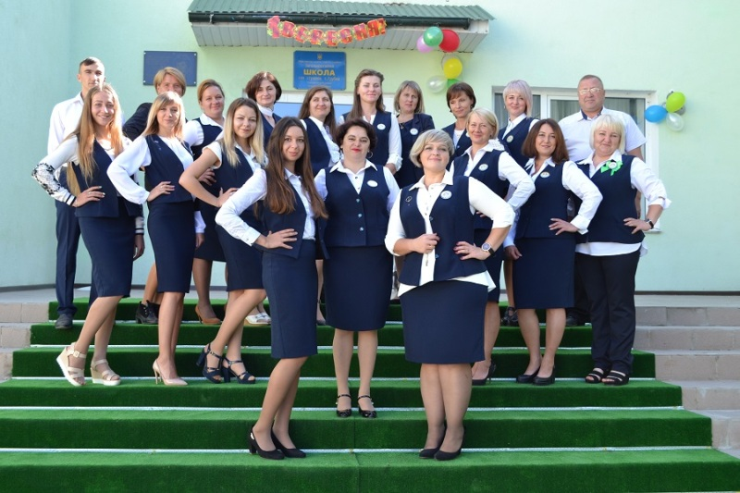
Педагогічний колектив працює над проблемою:
«Розвиток особистості учня шляхом впровадження прогресивних інформаційних технологій
у навчально-виховний процес»
У 2018/2019 н.р.
у навчальному закладі
навчається 162 учні.
Працює 21 педагог.
«Старший вчитель» - 5
«Спеціаліст вищої категорії» - 8
«І категорія» - 4
«ІІ категорія» - 3
«Спеціаліст» - 6

Slide 4
ЯКІСНИЙ СКЛАД
ПЕДАГОГІЧНИХ ПРАЦІВНИКІВ
«Спеціаліст» - 6 (29%) учителів;
«ІІ категорія» - 3 (14%) учителів ;
«І категорія» - 4 (19%) учителів;
«Спеціаліст вищої категорії» - 8 (38%) учителів

Slide 5
ПЕДАГОГІЧНИЙ СТАЖ УЧИТЕЛІВ
0-3 роки – 5 (24%) учителів
3-10 років - 3 (14%) учителів;
10-20 років – 7 (33%) учителів
20 -30 років – 6 (29%) учителів
30-40 років – 0 (0%) учителів

Slide 6
ВІКОВИЙ СКЛАД УЧИТЕЛІВ
20-30 років – 8 (38%) учителів;
31-40 років – 5 (24%) учителів;
41-50 років – 7 (33%) учителів;
51-60 років – 1 (5%) учителів;
понад 60 років - 0 (0%) учителів

Slide 7
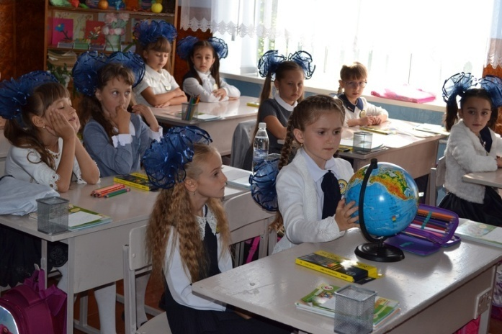
З 2017/2018 н.р. за ініціативою батьків та вчителів
введено дрес-код для педагогів та учнів.

Slide 8
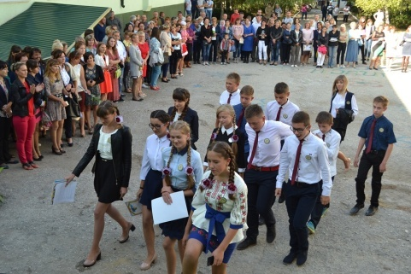
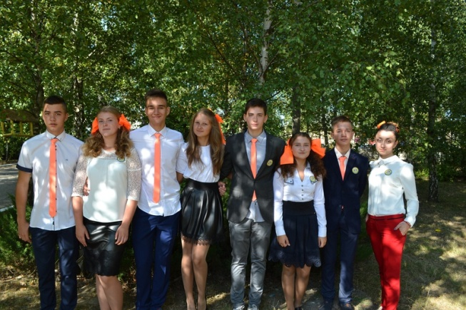
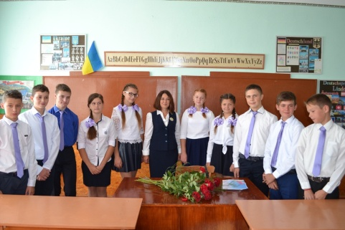
Кожний клас має свій власний стиль та колір елементів одягу

Slide 9
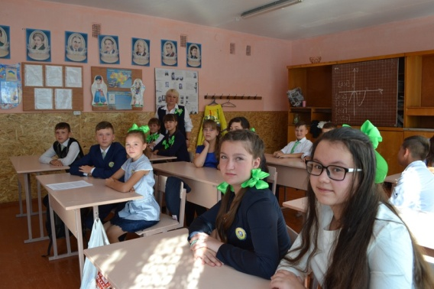
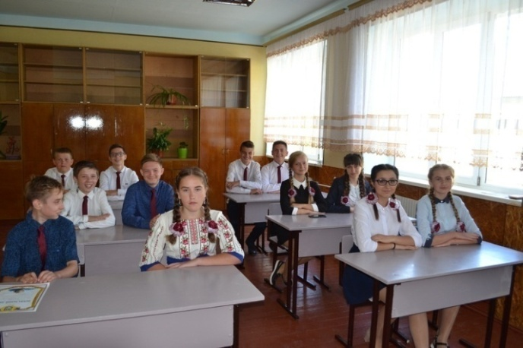
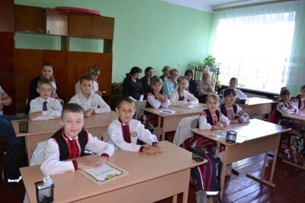

Slide 10
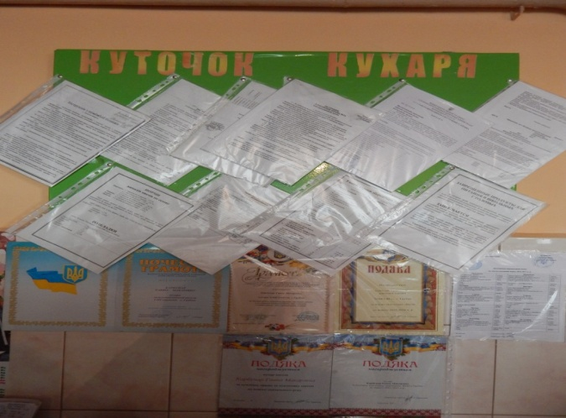
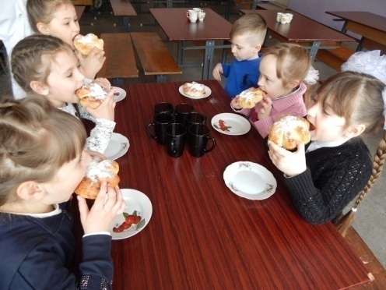
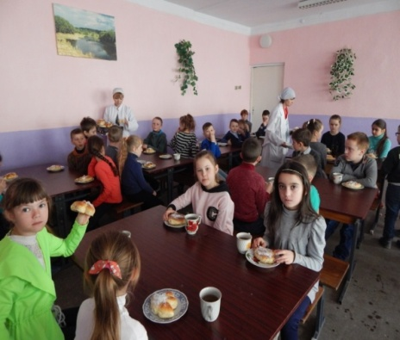
ШКІЛЬНА ЇДІЛЬНЯ І ХАРЧОБЛОК
Обідня зала розрахована на 80 місць.
Кожен клас та учень має своє постійне місце.
Обладнані місця для миття рук учнів.
Оформлено куточок їдальні та куточок кухаря.
Для забезпечення організованого прийому їжі
складено графіки чергування вчителів у їдальні.
Це привчає дітей до гігієнічних навичок, до культури
поводження за столом, до уміння користуватись
приборами, самообслуговування.

Slide 11
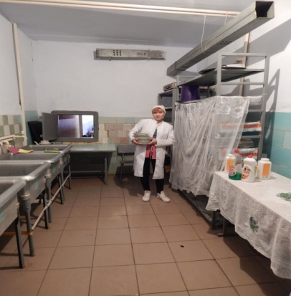
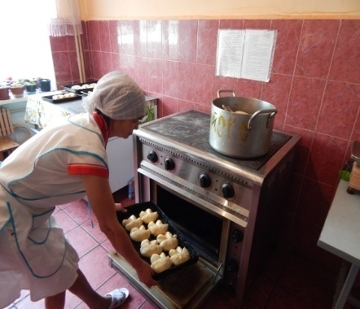
У їдальні для приготування їжі є:
1. Гарячий цех, обладнання:
- 1 електрична плитка;
- 2 електродухові шафи;
2. Хлібний стіл, обладнаний дошкою для нарізки
хліба, ножами.
3. Овочевий стіл, обладнаний дошкою для нарізки
овочів, ножами.
4. Рибний стіл, обладнаний дошкою для нарізки
риби, ножами.
5. М’ясний стіл, обладнаний дошкою для нарізки
м’яса , ножами, електром’ясорубкою.
6. Комора для зберігання овочів.
Для миття посуду є в наявності 4 мийні
ванни, необхідні миючі засоби.
Харчоблок забезпечений достатньою кількістю
кухонного посуду, інвентарю,
санітарним і спеціальним одягом.
Все промарковане, використовується лише за
призначенням та змінюється при забрудненню.
У шкільній їдальні зроблено капітальний ремонт:
- замінено вікна на металопластикові;
- на підлозі та стінах укладено облицювальну плитку

Slide 12
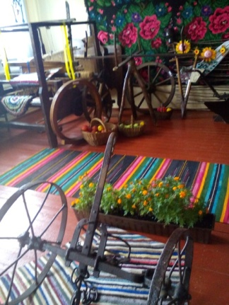
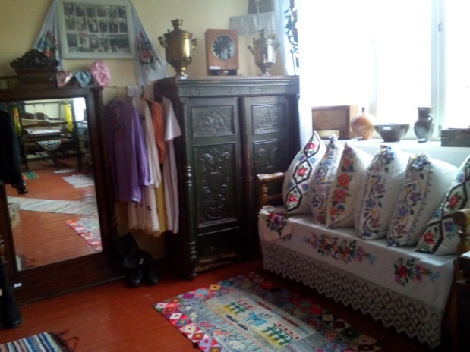
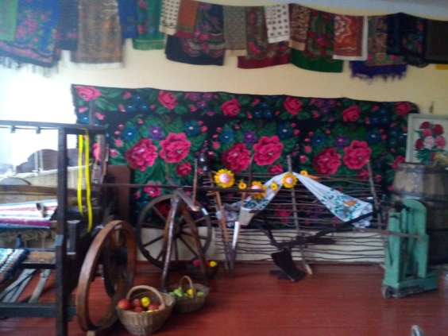
ЕТНОГРАФІЧНИЙ МУЗЕЙ
Етнографічний музей при ЗОШ I-III ст. с . Грубна
засновано з 2016 року на базі народознавчої кімнати
зусиллями педагогічного колективу й учнів закладу.
​Сьогодні музейні фонди налічують більш ніж 100 одиниць.
Профіль музею – етнографічний.
Експозиція відображає особливості побуту
та культури краю.
Серед експонатів чільне місце посідають предмети
селянського побуту, меблі, зразки одягу, посуд, знаряддя
праці, рушники, килими, картини, тощо.
Цінною є колекція давніх монет .

Slide 13
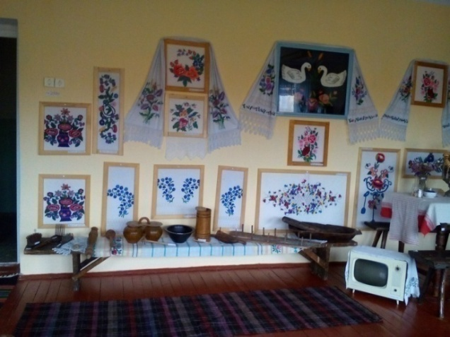
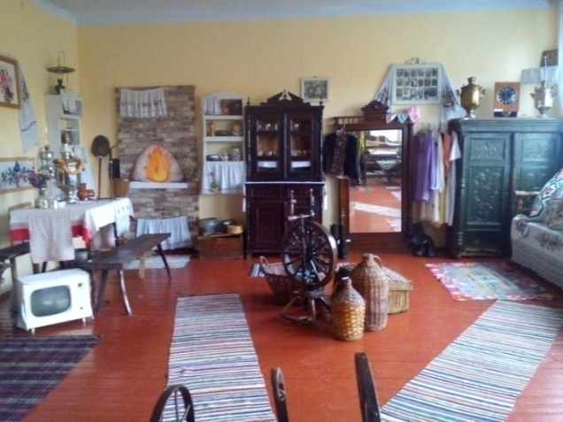
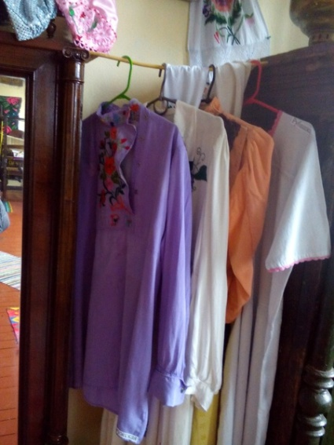
У центрі експозиції –
інтер'єр селянської
хати кінця 19 – початку 20 століття.
Грубнянці завжди з великоюлюбов'ю
ставилися до хати, адже вважали її не
лише дахом над головою, а й колискою
свого роду, що зберігає старовинні
традиції.
Як і в давні часи, на чільному
місці в музейній кімнаті розміщено
піч-годувальницю.
Вона – центр житла, його душа.
Де тепло – там і добро, і достаток,
і злагода.
У музеї представлена багата колекція
давніх гончарних виробів
та кераміки ( глечики, макітри, ринки) –
понад 30 екземплярів.
Цим виробам із глини сто і більше
років.Гордістю музею є вишивки ,
рушники, зразки старовинного
кацапського одягу.
У фондах музею налічується понад 40
рушників, вишитих жінками
нашого села.

Slide 14
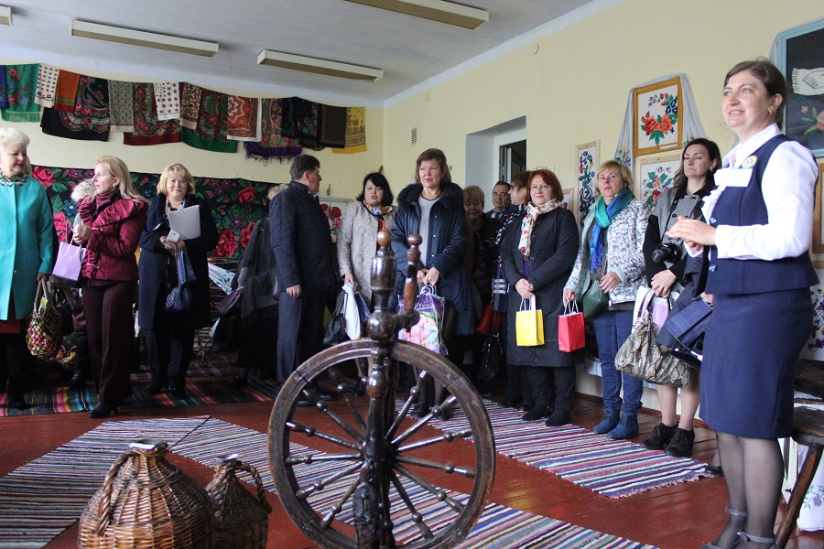
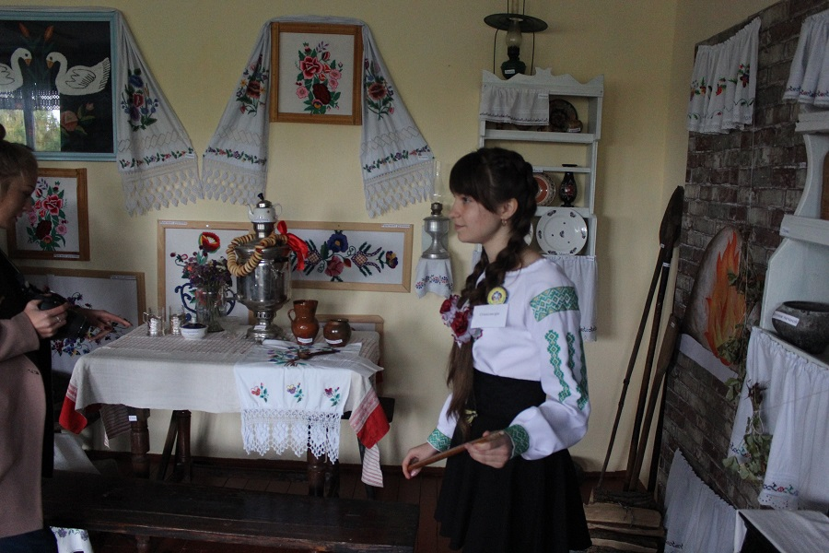
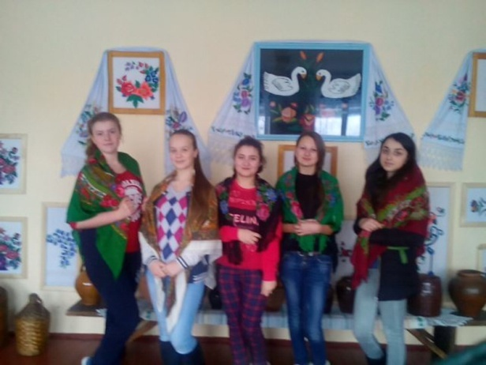
При музеї діє рада
з числа учнів і вчителів,
знавців історії з села.
Тут проходять уроки історії, народознавства,
образотворчого мистецтва, позакласні виховні заходи.

Slide 15
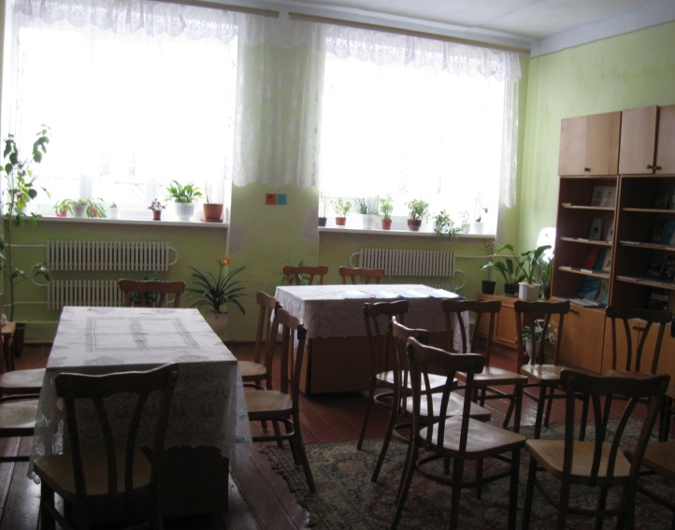
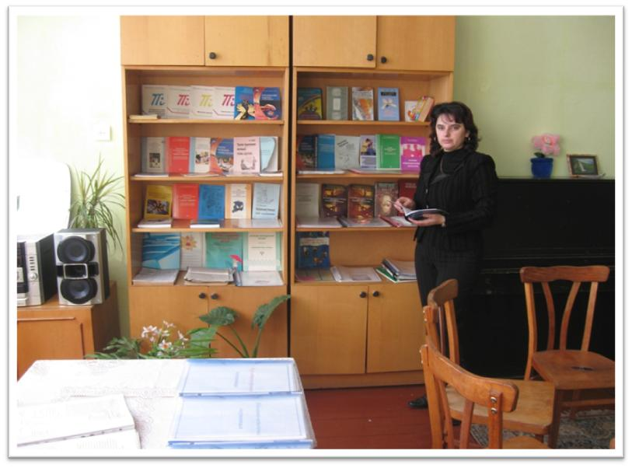
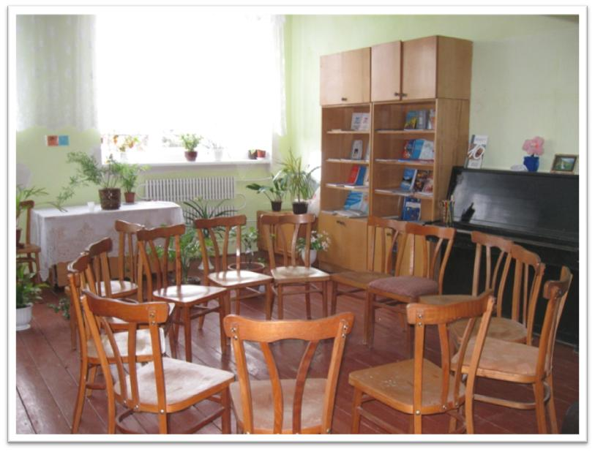
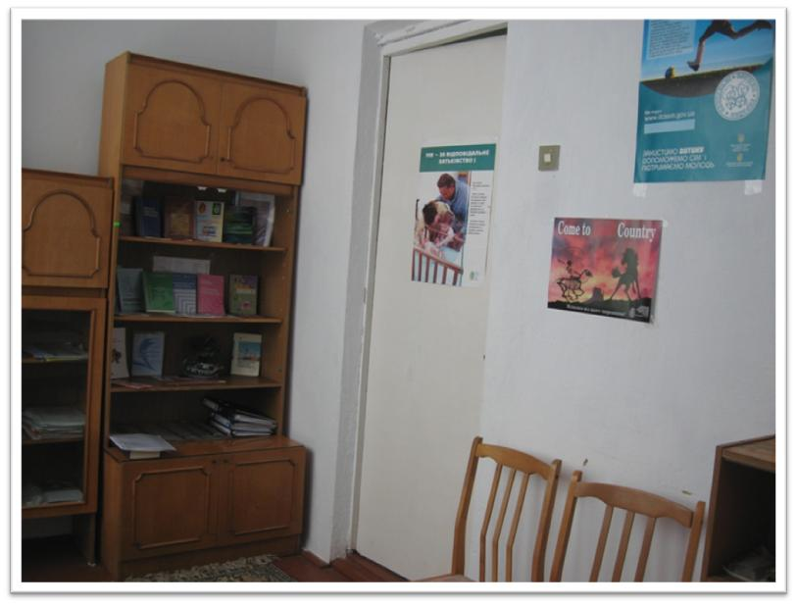
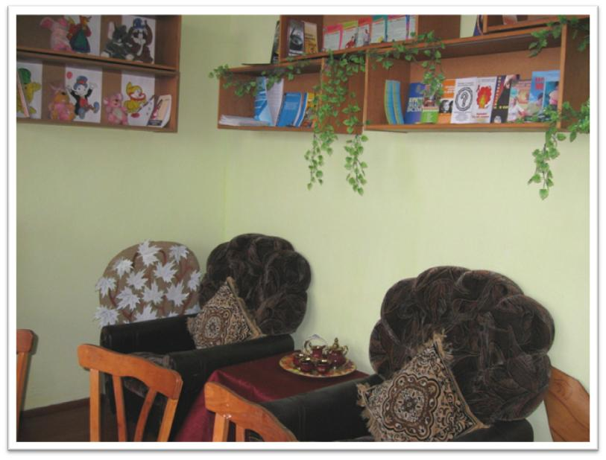
Для здійснення професійної діяльності практичного психолога та соціального педагога
в школі функціонують окремо спеціально обладнані кабінети: робочий кабінет, навчальний психологічний кабінет (психологічного розвантаження)

Slide 16
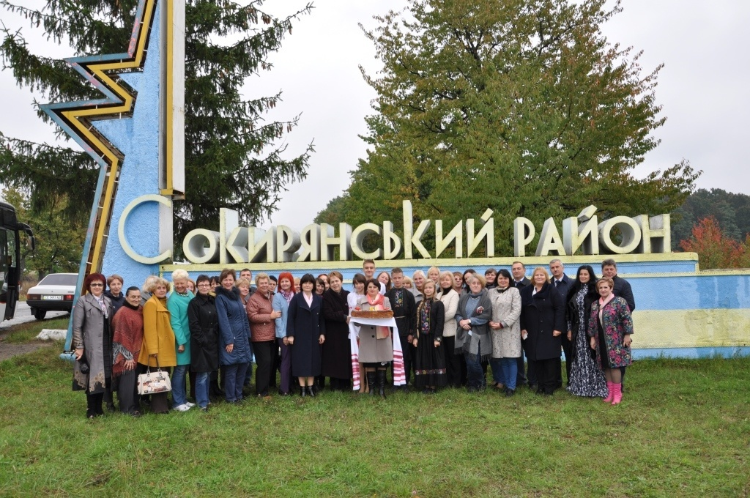
Педагогічний колектив і учні ЗОШ І-ІІІ ступенів с. Грубна Сокирянського району
продемонстрували практичне втілення у своїй повсякденній
роботі як на уроках, так і в позаурочний, і в позакласний час в рамках проведення
Всеукраїнського науково-методичного семінару методистів обласних Інститутів
післядипломної педагогічної освіти
«Формування загально предметних компетентностей учнів на уроках рідної мови
в ЗНЗ із навчанням мовами національних меншин».

Slide 17
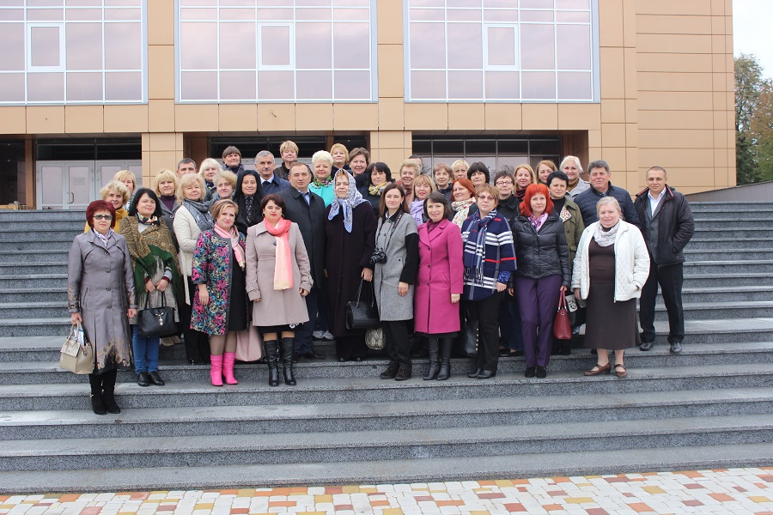
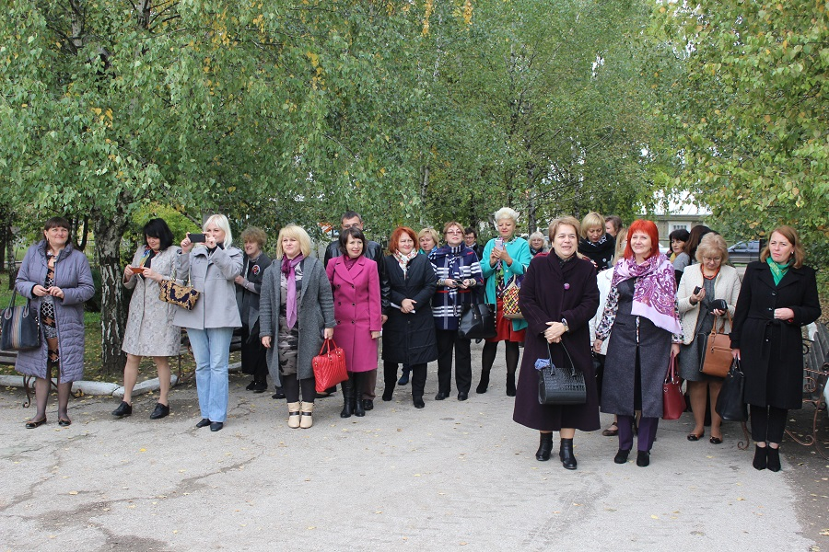
Представники Міністерства освіти і науки України,
ДНУ «Інститут модернізації змісту освіти»
охарактеризували основні засади реформування загальної середньої освіти
щодо вивчення державної й рідної мови в ЗНЗ із навчанням мовами національних меншин,
зокрема російською, а також особливості навчально-методичного забезпечення.

Slide 18
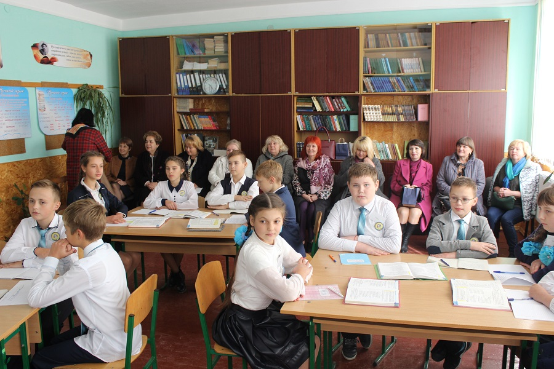
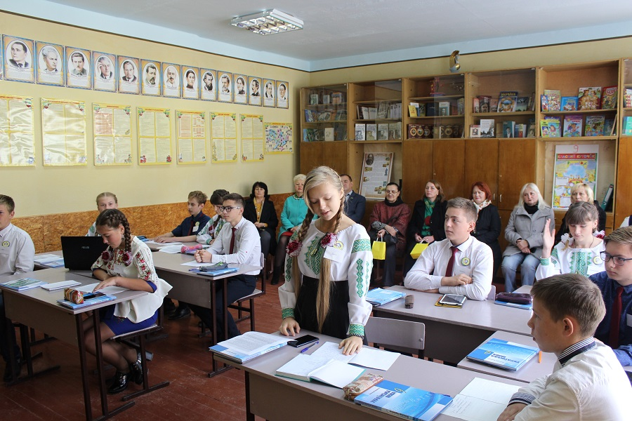
Провідні науковці нашої держави
представили новітні науково-теоретичні напрацювання
щодо втілення Концепції Нової української школи,
зокрема, про сучасний компетентнісний урок,
про компетентнісно зорієнтовані завдання та
формування загальнопредметних компетентностей у ЗНЗ
із навчанням мовами національних меншин

Slide 19
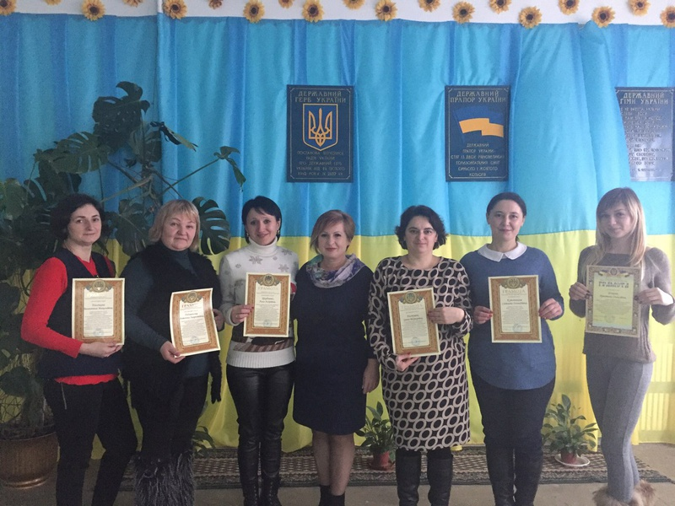
- Пастушок Ірину Вікторівну, директора; - Грамажору Андрія Васильовича, вчителя математики; - Панєнкову Валентину Миколаївну, вчителя початкових класів; - Радишевську Антоніну Лаврентіївну, вчителя російської мови та літератури; - Щербатюк Аллу Андріївну, вчителя української мови та літератури; - Кутєйнікову Світлану Геннадіївну, вчителя німецької мови; - Дзюрик Христину Олексіївну, вчителя інформатики. Грамоти педагогам вручила Тарасова Ірина Прокопівна, заступник голови районної державної адміністрації.
За високий фаховий рівень, використання в роботі новітніх технологій,
уміння формувати загальнопредметні компетентності учнів
із навчанням мовами національних меншин
та активну участь у проведенні Всеукраїнського науково-методичного семінару
методистів обласних інститутів післядипломної педагогічної освіти,
грамотами Департаменту освіти і науки Чернівецької обласної державної адміністрації
нагороджено педагогічних працівників
загальноосвітньої школи І-ІІІ ст. с. Грубна:

Slide 20
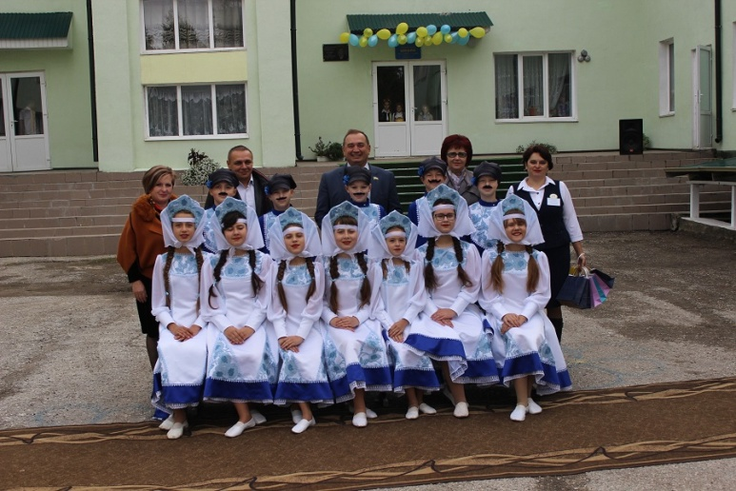
Акцент на формуванні культури міжетнічних стосунків, яка проявляється у повазі інтересів, прав, самобутності великих і малих народів, готовності і вмінні йти на компроміси з різними етнічними, релігійними групами заради соціального миру у державі
Загальними напрямами
реалізації концепцій,
що потребують уваги школи, є:
проведення широкого обговорення щодо важливості національно-патріотичного виховання у суспільстві, використовуючи ЗМІ, круглі столи, виховні заходи із залученням громадськості, батьків, представників виконавчої влади

Slide 21
В інтелектуальних змаганнях ІІІ етапу Всеукраїнської учнівської олімпіади
з російської мови та літератури учні нашої школи
Овчіннікова Олександра посіла ІІІ місце (вчитель Кутєйнікова С.Г.) та
Пономарьов Анатолій - І місце (вчитель Радишевська А.Л.)

Slide 22
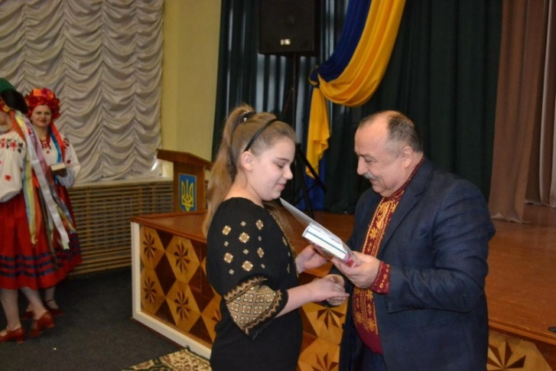
Ірина Кривоносова,
учениця 7 класу – переможець ІІІ етапу Міжнародного мовно-літературного конкурсу
учнівської та студентської молоді імені Тараса Шевченка.
Єдина в районі отримала диплом Департаменту освіти і науки
Чернівецької обласної державної адміністрації!
Слід зазначити, що і в минулому навчальному році
ця чарівна дівчинка на цьому ж конкурсі отримала найвищу нагороду.
Вчитель Щербатюк А.А.

Slide 23
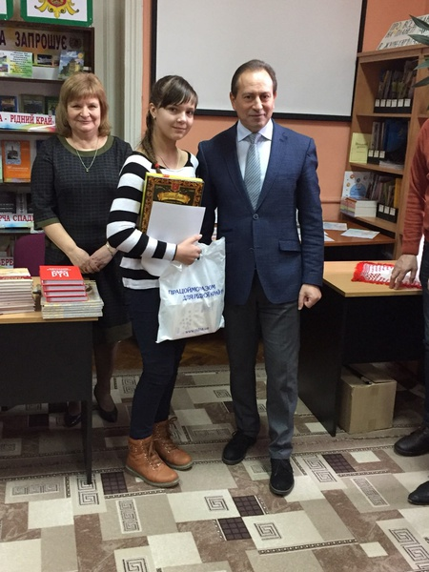
У Чернівецькій обласній бібліотеці
для дітей відбулося
нагородження переможців
Всеукраїнського конкурсу дитячого
малюнку «Рідна країна – безпечна
країна: Як треба поводитися на
дорогах!». У конкурсі прийняло участь
328 дітей віком 7-12 років. Переможцем
обласного туру стала наша учениця 7
класу Щетінкіна Вікторія.
Грамоту та подарунки були вручені кандидатом
історичних наук, доктором політичних
наук, професором Київського
національного університету
ім. Т. Шевченка, лідером громадського руху
«Рідна країна», Миколою Томенко.

Slide 24
«Чого там мудрити з вихованням?
Усе дуже просто – наповнюйте душу дитини прекрасним –
і вона буде вихованою…»

Slide 25
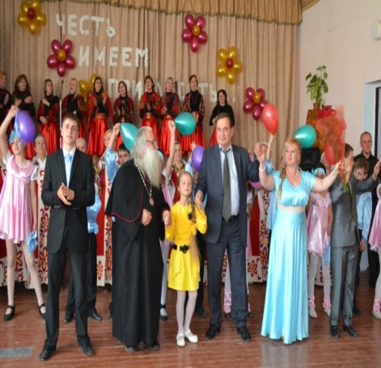
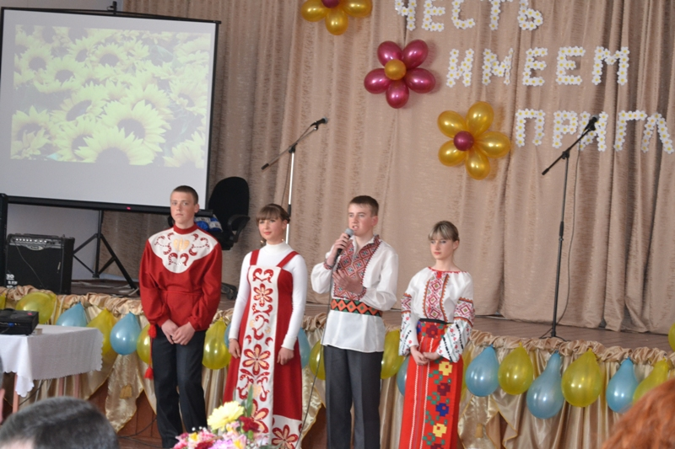
Життя нашої школи – це постійний діалог двох мов і культур
Акцент на формуванні культури
міжетнічних стосунків, яка проявляється у
повазі інтересів, прав, самобутності
великих і малих народів, готовності і вмінні
йти на компроміси з різними
етнічними, релігійними групами заради
соціального миру у державі
Загальними напрямами реалізації Концепцій,
що потребують уваги школи, є:
проведення широкого обговорення
щодо важливості
національно-патріотичного виховання у
суспільстві, використовуючи ЗМІ, круглі столи, виховні заходи із залученням
громадськості, батьків, представників виконавчої влади

Slide 26
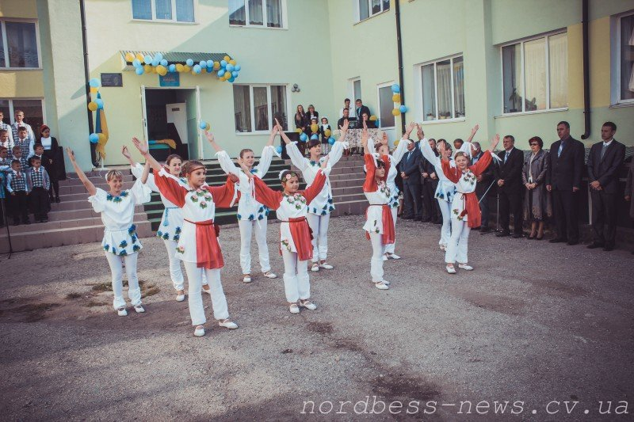
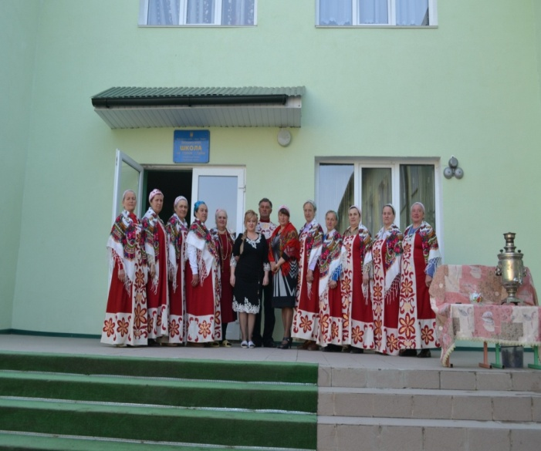
Школа стала
освітньо – культурним центром. Ми діємо не лише для того,
щоб надавати освітні послуги учням,
а й розвиваємо громаду,
залучаємо батьків, мешканців села
до вирішення спільних проблем.

Slide 27
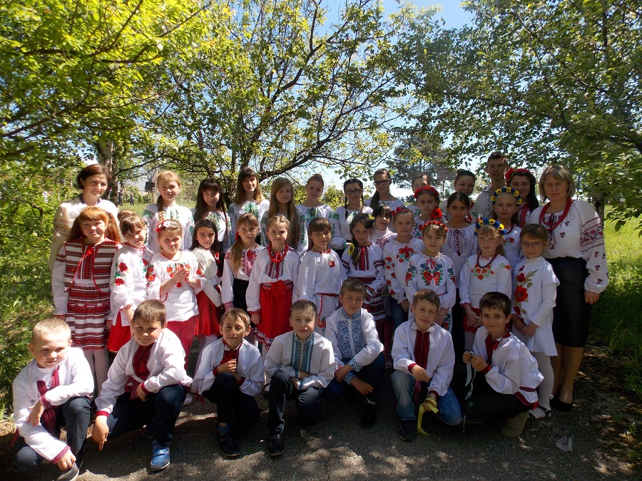
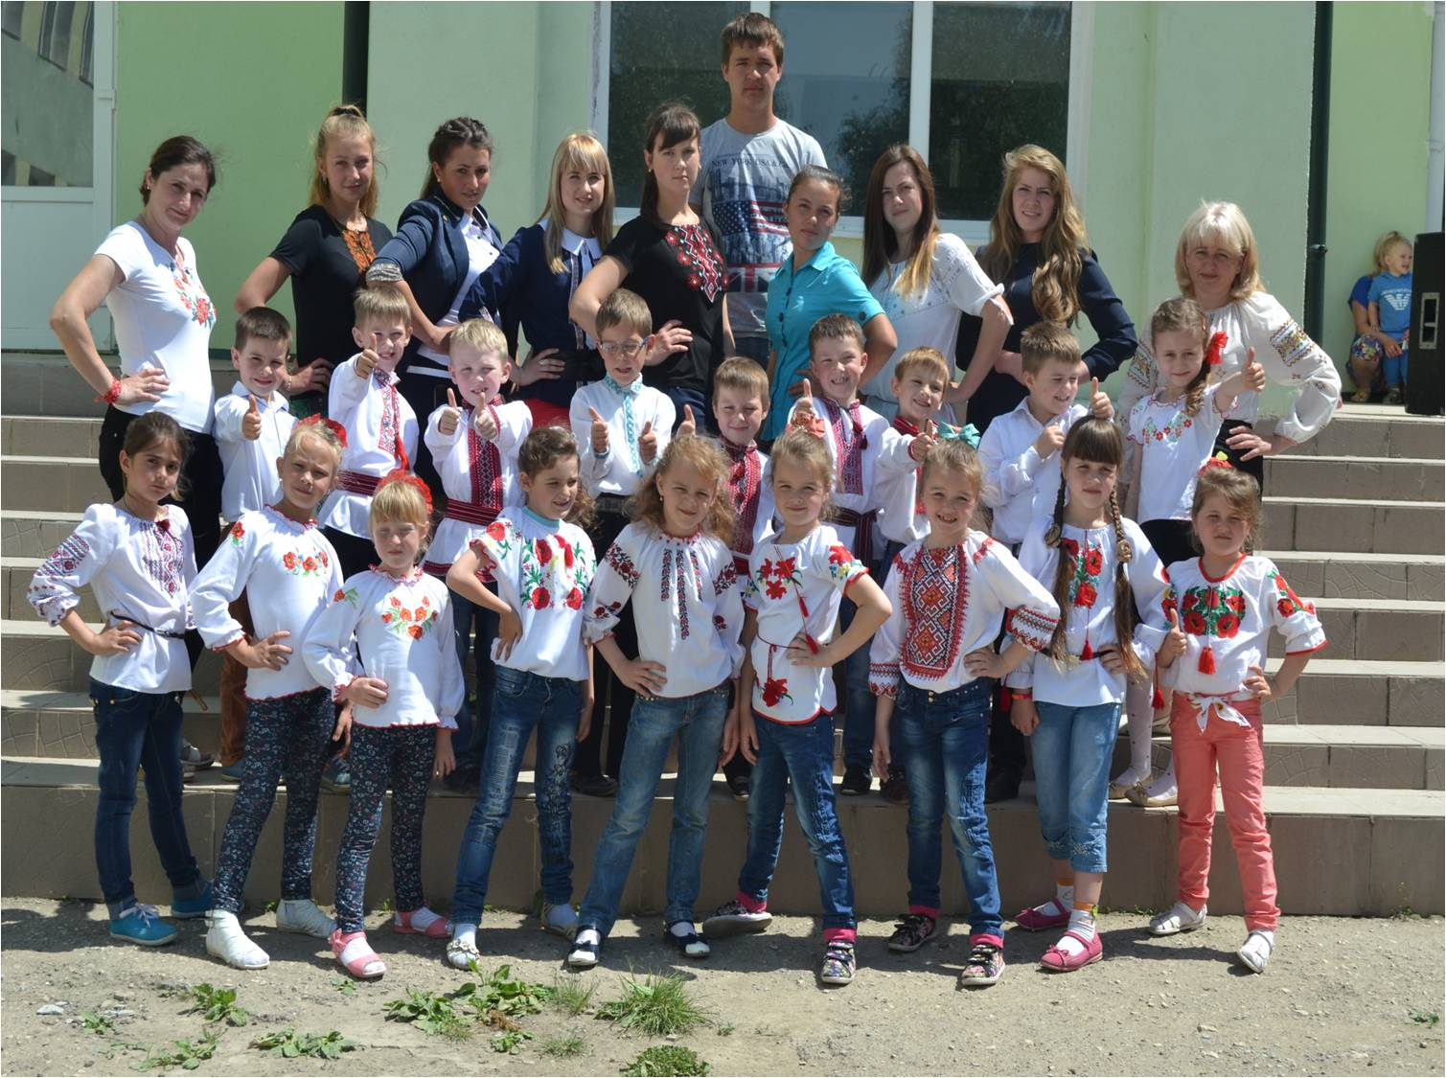
ДЕНЬ ВИШИВАНКИ

Slide 28
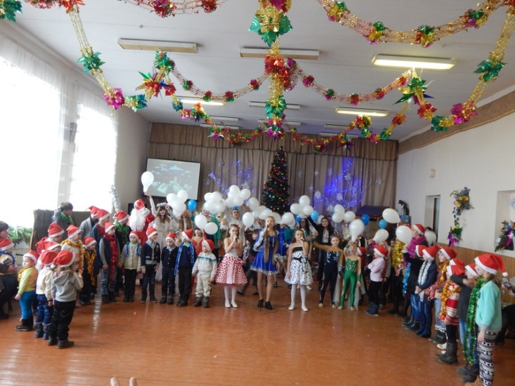
На світі так багато дитячих сердець, які позбавлені батьківської любові та родинного тепла.
Саме для таких діток 18 грудня в школі відбулося районне свято з нагоди Дня Святого Миколая.
В заході взяли участь 60 діток сімей, які опинилися в складних життєвих обставинах
з усіх населених пунктів району.

Slide 29
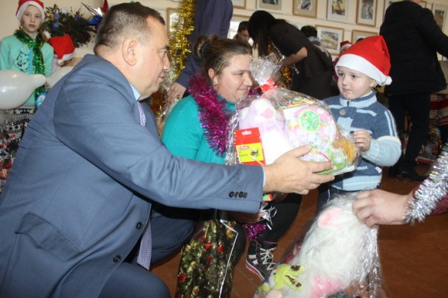
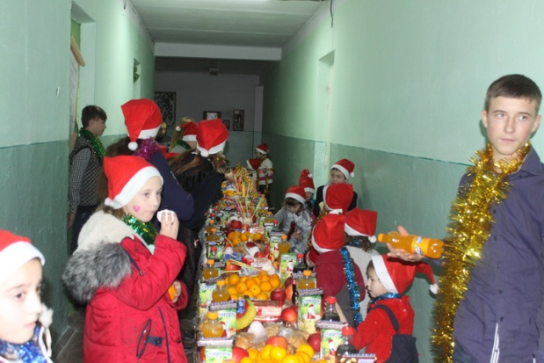
Кожному маленькому учаснику дійства
керівники району вручили подарунки.
Особливими були вітання
для маленького синочка Павлика,
загиблого Героя АТО С. Загребельного.
Та подарунків не буває забагато
і цьогорічна акція
«Стань Миколаєм для дитини!»
довела, що небайдужих людей
надзвичайно багато.
На діток очікували гори солодощів,
продуктових наборів, іграшок, речей тощо.
А добросердечні і щедрі грубнянці запросили дітлахів до святкового фуршету.
Втомлені, але задоволені
з подарунками та гарним настроєм
повернулися дітидо своїх осель
з вірою і надією на щедрий рік
та вдячністю добрим людям.

Slide 30
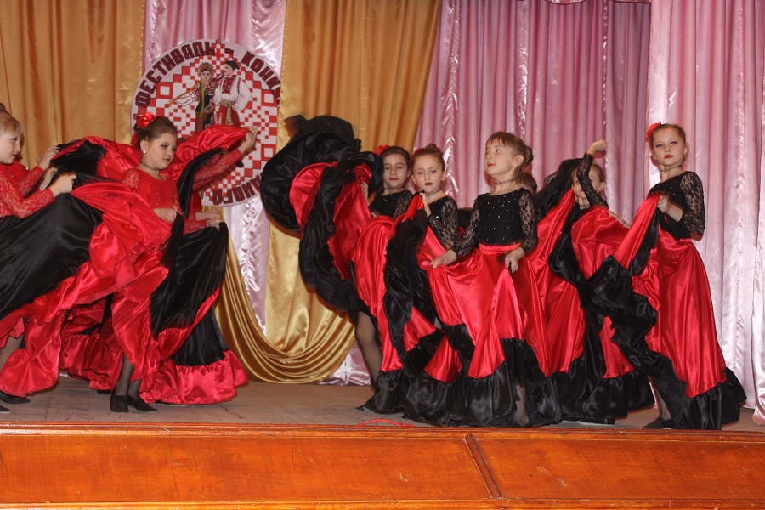
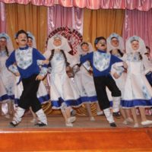
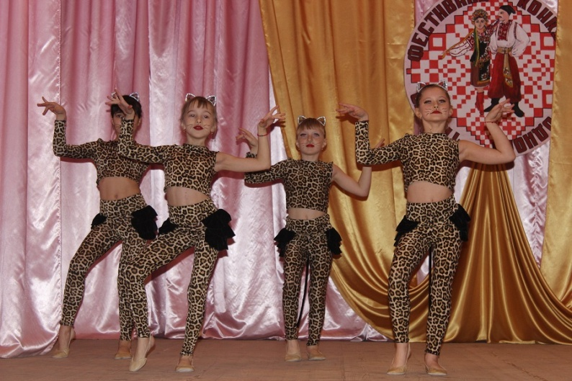
Народний танець — творення народу, яке включає в собі його емоційні та художні образи. Народний танець може розповісти різноманітні історії того чи іншого народу, де він народився і процвітав на протязі багатьох років. Танець має в собі багаття, для морального виховання, він поєднує в собі емоційну сторону мистецтва та приносить радість як виконавцям, так глядачам, розкриває духовні сили, виховує естетичний, художній
смаки та любов до прекрасного.
21 лютого у районному фестивалі – конкурсі народного танцю журі високо оцінило виступ наших учнів трьох вікових категоріях: молодша,
середня та старша.
За результатами конкурсу призові місця здобули молодша вікова категорія – І місце,
середня вікова категорія – ІІ місце,
старша вікова категорія – І місце.

Slide 31
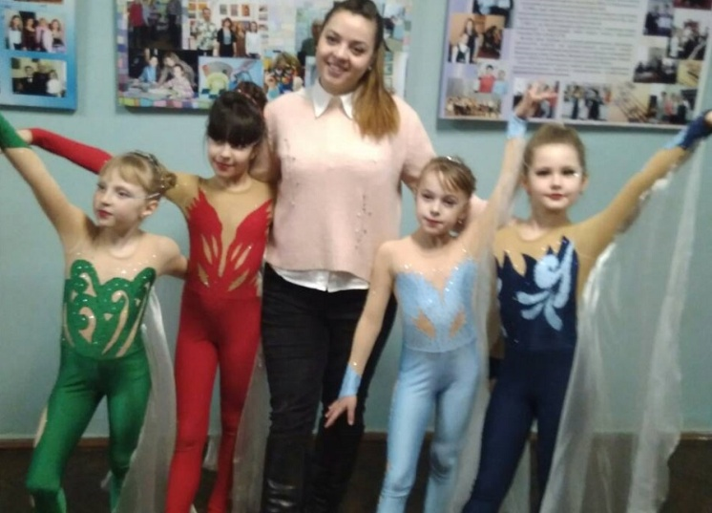
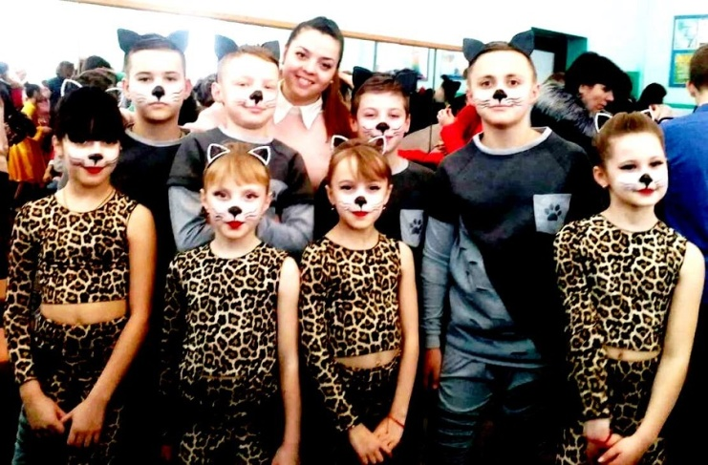
Неймовірними талантами дивували
вихованці Грубнянської школи
високоповажне журі у столиці нашої держави.
28 січня 2018 року відбувся Міжнародний
дитячий фестиваль-конкурс мистецтв «Соняшник», в місті Київ.
В номінації хореографічне мистецтво з номером «Котики» наші юні танцюристи
посіли І місце,
а з номером «Чотири стихії»
дівчатка здобули найвищу нагороду – Гран-Прі.

Slide 32
21 січня 2018 року у дитячо - юнацькій спортивній школі учні нашої школи взяли участь у відкритій першості з боротьби дзюдо серед юнаків та дівчат різної вагової категорії. Серед переможців - спортсменів також є і наші школярі.
I місце
Скороход В. Олійник В. Коваль Д. Стєнічева К. Веліженков С.
II місце
Пономарьов А. Поляков І. Рєзнік Д. Лакеєв О. Стєнічева В. Стєнічева О. Кривоносова Л. В. Барабанов Є. Сімонов А.
III місце
Ігнатьєв Л. Степанов Є. Харчевніков Є. Тарасов В. Коваль В. Потапова В. Веліженков Д. Слєпцов В.

Slide 33
Участь наших учнів
у міжнародних змаганнях з боротьби дзюдо
27 січня 2018 року
в місті Окниця республіки Молдова відбулися міжнародні змагання
з боротьби дзюдо,
в яких прийняли участь
6 учнів нашої школи:
Ігнатьєв Леонід – 7 клас,
Веліженков Олександр – 4 клас,
Сімонов Антон – 4 клас,
Коваль Вікторія – 4 клас,
Коваль Діана – 4клас,
Олійник Вероніка – 3 клас.
У напружених поєдинках перемогу здобули:
Коваль Діана –ІІ місце
(у ваговій категорії 35 кг)
Олійник Вероніка -ІІ місце
(у ваговій категорії 30 кг).

Slide 34
05 по 08 грудня 2017 року
на базі Шебутинецького НВК
проходиа районний конкурс
"Учитель року - 2018".
Вітаємо конкурсанів-переможців у номінаціях:
"Німецька мова"
Максімова Наталя Степанівна" - І місце;
"Українська мова та література"
Пономарьова Альона Василівна - І місце;
"Фізична культура"
Гангала Михайло Олексійович - ІІІ місце

Slide 35
Педагоги нашої школи достойно
представили район в обласному турі
Всеукраїнського конкурсу
«Учитель року – 2018»,
У номінації «Українська мова та література»
свою майстерність продемонструвала
Пономарьова А.В.,
яка стала лауреатом конкурсу.
У номінації «Німецька мова»
Максімова Н.С.
виборола ІІ почесне місце.

Slide 36
Будуть змінюватися часи,
школа вирішуватиме нові завдання, проте актуальним є і буде виховання громадянина України, який знає і пам'ятає свій рід,
цінує минуле і буде гідно творити майбутнє

Slide 37
В восточной части буковинского края
Село Грубна в белопенных садах утопает.
Работящий и щедрый грубнянский народ
Земной поклон вам искренне шлёт.

